Slide 1
ДОКЛАД начальника Новороссийского центрального таможенного поста чумаченко михаила юрьевича «ПЕРЕМЕЩЕНИЕ ТОВАРОВ НА МОРСКИХ СУДАХ ТИПА «РО-РО» В РЕГИОНЕ ДЕЯТЕЛЬНОСТИ НОВОРОССИЙСКОГО ЦЕНТРАЛЬНОГО ТАМОЖЕННОГО ПОСТА»

Slide 2
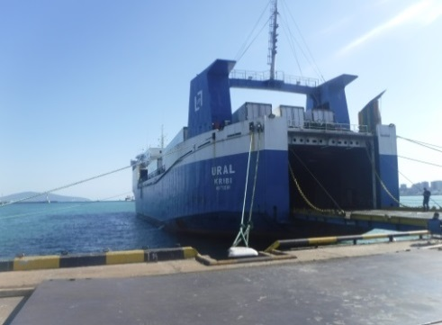
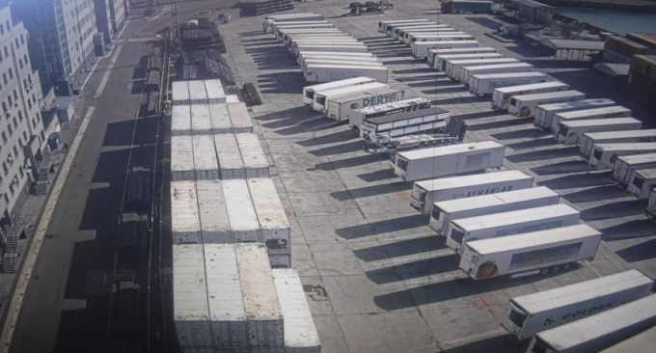
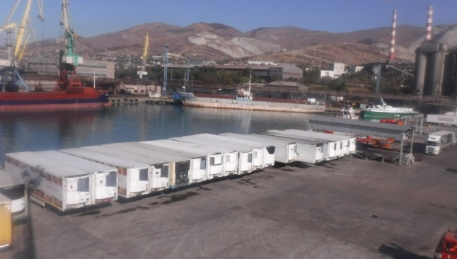
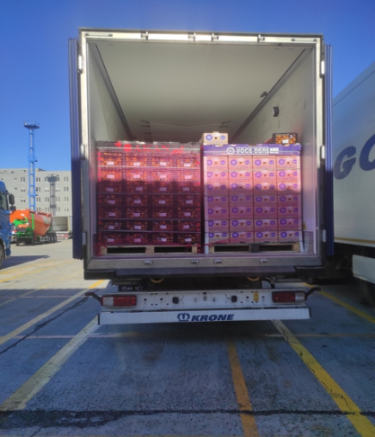
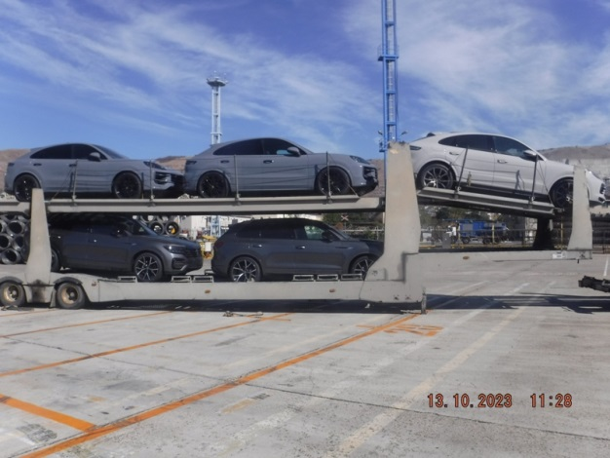
ПЕРЕМЕЩЕНИЕ ТОВАРОВ НА МОРСКИХ СУДАХ ТИПА «РО-РО»
Ошвартованный у причала паром
Размещение
ролл-трейлеров в ПАО «НМТП»
Размещение
ролл-трейлеров в АО «НСРЗ»
Перемещение скоропортящихся товаров
Перемещение транспортных средств

Slide 3
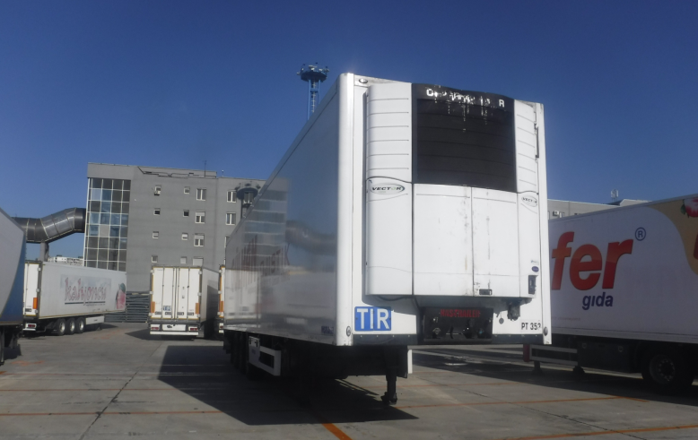
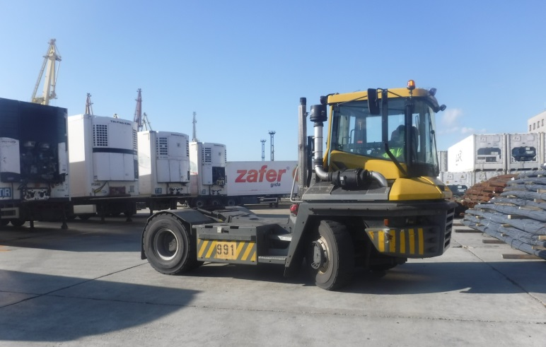
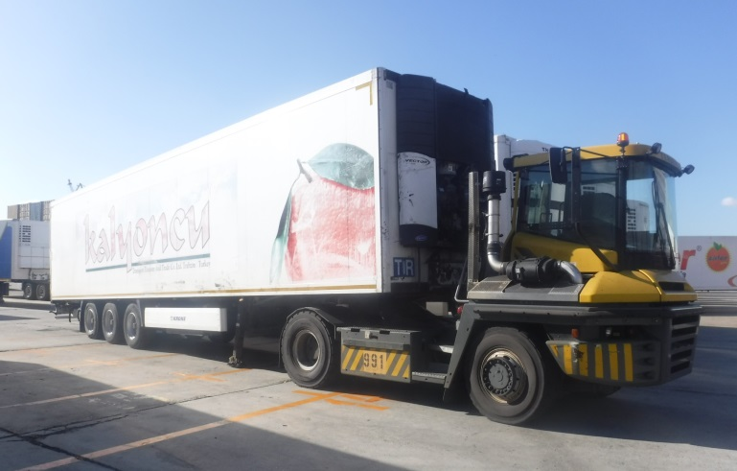
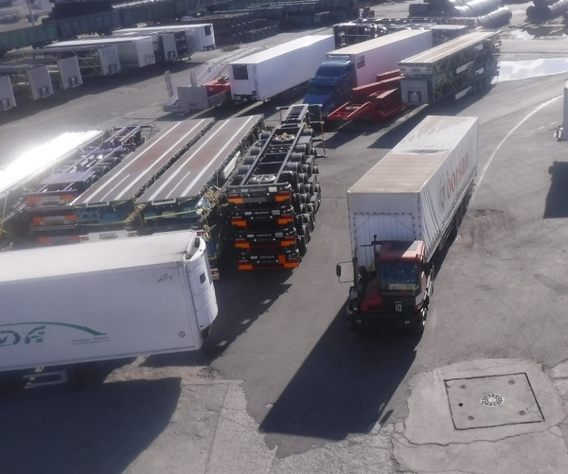
выгрузка одной накатной тележки с борта судна
Выгрузка одной накатной тележки с борта судна занимает примерно 15-20 минут
1. Сцепка тележки с судовым тягачом (в том числе «уборка» крепежных опор);
2. Перемещение тележки на причал;
3. Отцепка тягача от тележки (в том числе установка крепежных опор полуприцепа);
4. Возвращение тягача на борт судна.

Slide 4
ПЕРЕМЕЩЕНИЕ ТОВАРОВ НА МОРСКИХ СУДАХ ТИПА «РО-РО»
Количество паромных судозаходов
Основная номенклатура товаров,
ввозимых паромными судами типа «РО-РО»

Slide 5
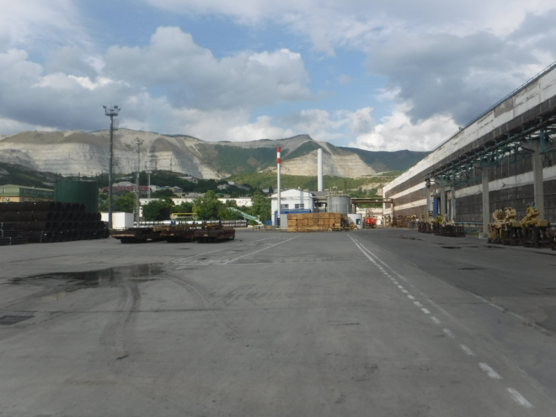
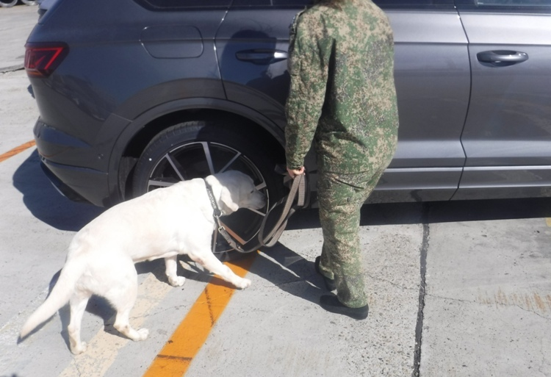
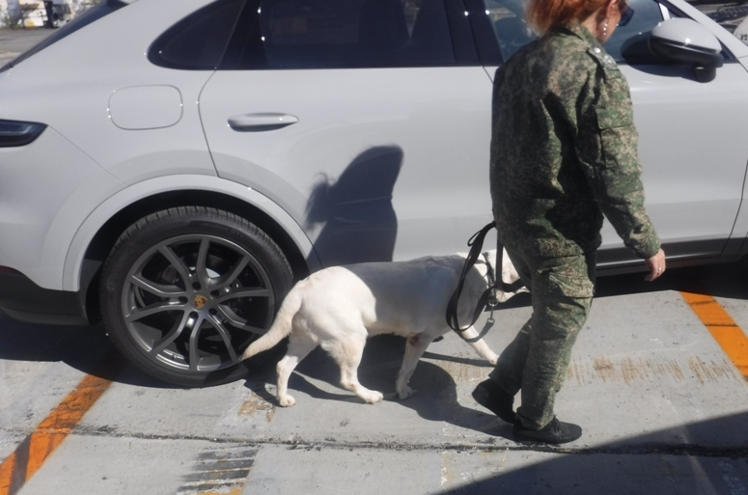
Таможенный контроль ТОВАРОВ НА МОРСКИХ СУДАХ ТИПА «РО-РО»
Площадка АО «НСРЗ»
для применения МИДК
Применение служебных собак кинологической службы Новороссийской таможни

Slide 6
Правоохранительная работа таможенного поста
 | 2023
ст. 16.1 ч. 3 | 23
ст. 16.2 ч. 1 | 3
ст. 16.15 | 17
ст. 16.1 ч. 3
сообщение недостоверных сведений о
наименовании, количестве грузовых мест
и весе брутто товаров при прибытии
на таможенную территорию ЕАЭС
ст. 16.2 ч. 1
недекларирование товаров по установленной форме
ст. 16.15
предоставлением отчётностей по формам ДО-1 (о принятых на ВХ товарах) и ДО-2 (о выданных с ВХ товарах), содержащих недостоверные сведения

Slide 7
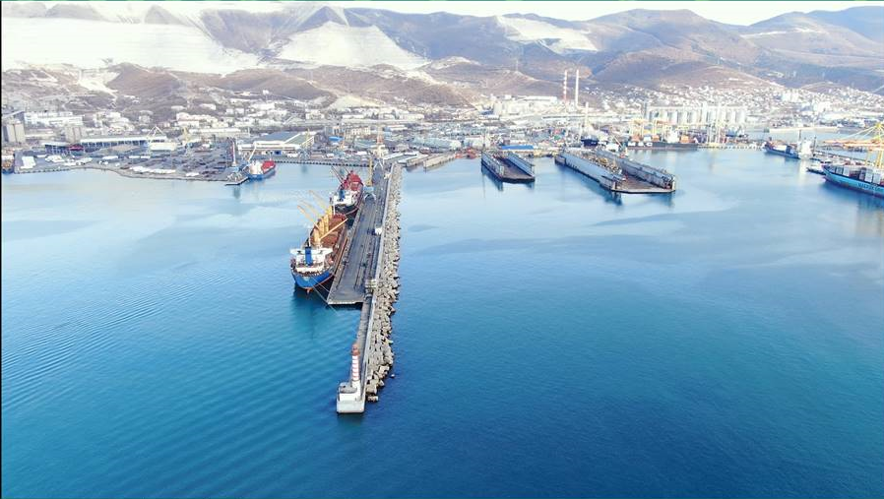
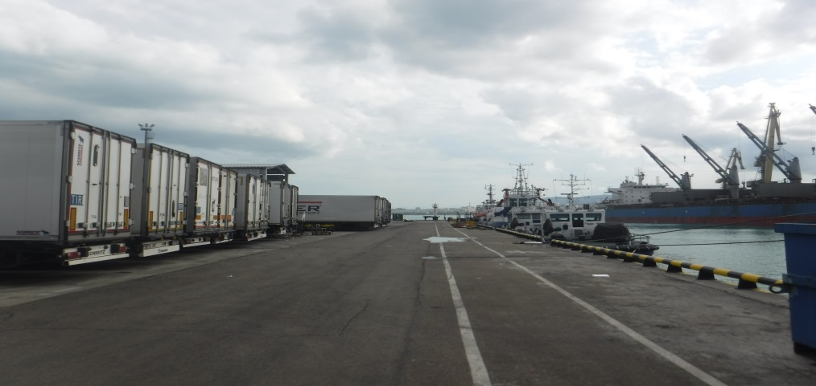
АО «НСРЗ»
Наименование | Площадь, м2 | Кол-во автоприцепов
35 открытых площадок для хранения товаров и проведения с ними грузовых операций | 62 000 | 250
Площадка ИДК | 150 | Производительность до 30 автоприцепов в сутки
Крытая досмотровая площадка | 1175 | 2 автоприцепа
Площадка для хранения опасных грузов | 286 | 6 автоприцепов

